Slide 3
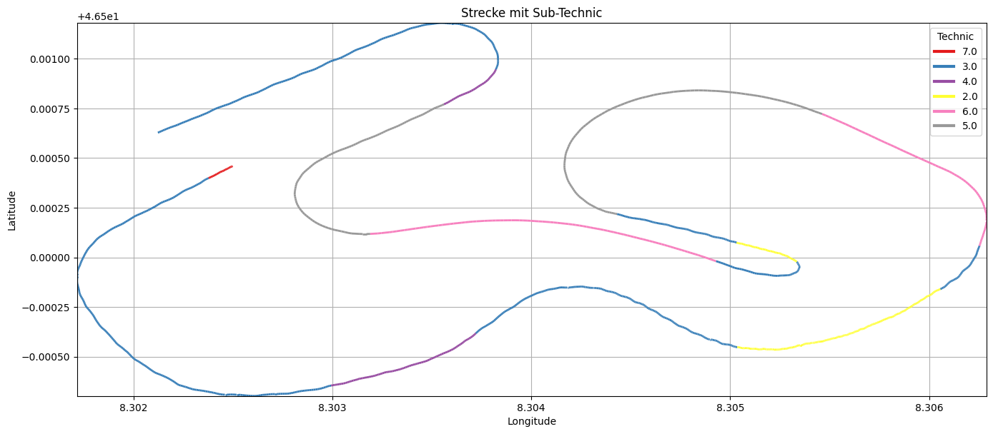
Datensatz
Index | Geschlecht | Anzahl Durchgänge
Proband 1 | M | 4
Proband 2 | F | 2
Proband 3 | F | 1
Proband 4 | F | 2
Proband 5 | M | 1
Proband 6 | M | 1
Proband 7 | M | 1
Proband 8 | F | 1

